Slide 1
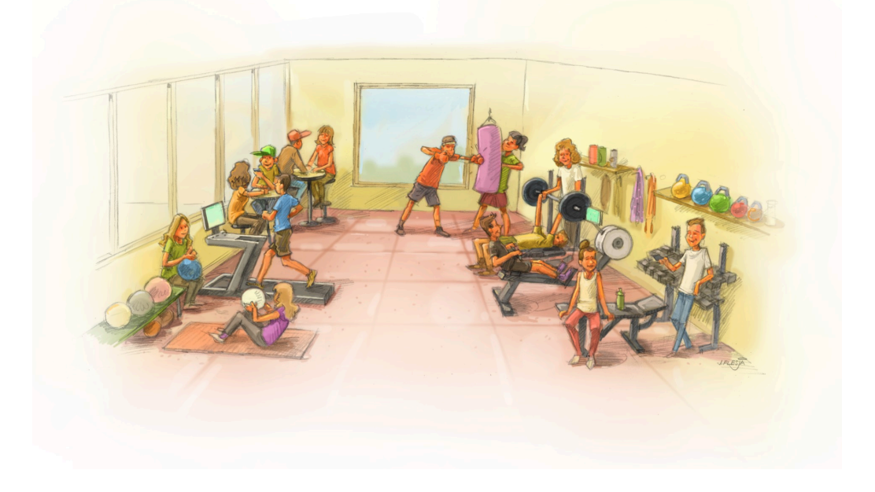
Sunde og Kvernevik treningsklubb

Slide 2
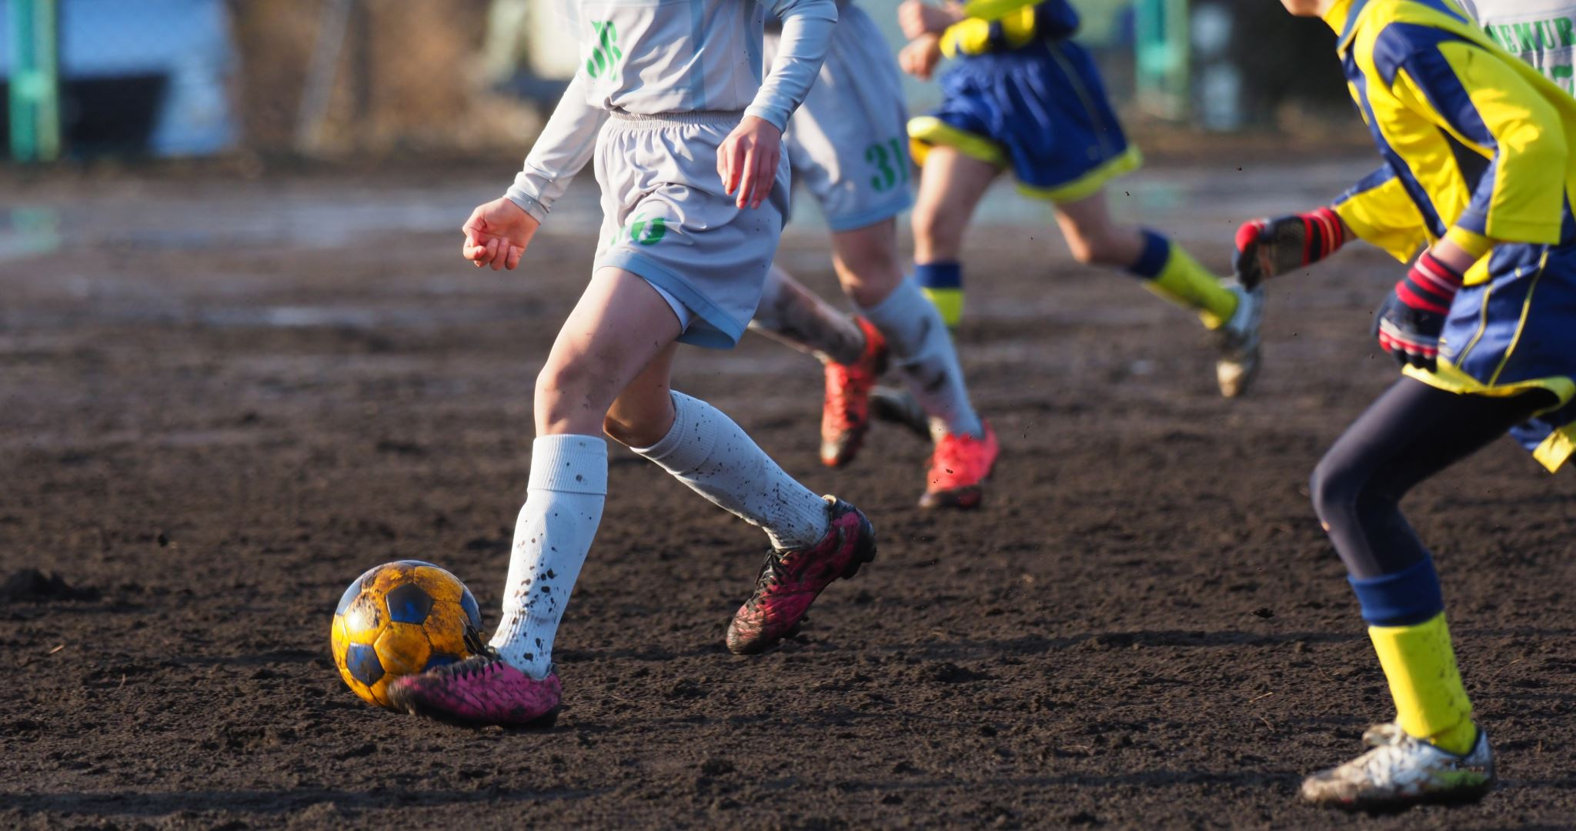
Hva?
Gratis treningstilbud for ungdom mellom 15 – 25
Prosjektet skal baseres på oppsatte timer med egne personlige trenere (PT). PT ene skal være ungdom i den øvre målgruppen, og tanken er at de skal lære opp hverandre. Det vil gi ungdommen tillit, ansvar og mestringsfølelse

Slide 3



Egne midler
Norges frivilligsentraler
Kvernevik-satsningen
Frivillig Rogaland
Stavanger kommune
Frivilligsentralen
Bydelshuset
Kvernevik-satsningen
FulltFokus
Kvernevik fritidsklubb
NAV

Slide 4

Bestilt utstyr
Uke 52
Møte med arkitekt og byggmester
Uke 2 - 4
Klargjøring av lokaler
Uke 10 - 12
Prosessmøte med samarbeidspartnere
Uke 11 – 14
Testfase
Uke 15 / 17
Oppstart av tilbud
Uke 19

